Slide 1

Vzdělání jako základ všeho
Sociologie
(Porodní asistentky – PS)
(Zdravotničtí záchranáři – PS)
(Všeobecné ošetřovatelky – PS)
Tomáš Doseděl
dosedel@fss.muni.cz
www.fss.muni.cz

Slide 2
Co víme o českém vzdělání?
Základní vzdělání
Střední vzdělání
Vysokoškolské vzdělání

Slide 3
Co víme o českém vzdělání?
Základní vzdělání
  Základní škola
  8leté gymnázium
Střední vzdělání
  Učební obor
  Odborné vzdělání s maturitou
  Všeobecné vzdělání s maturitou
  Vyšší odborné vzdělání
Vysokoškolské vzdělání
  Bakalářské, magisterské, doktorské

Slide 4
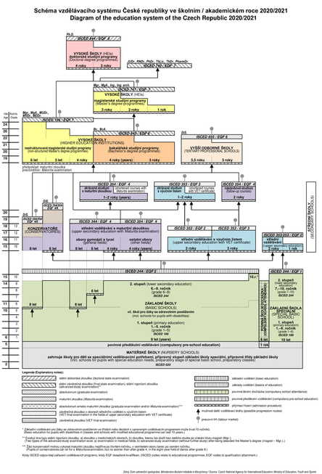
Co víme o českém vzdělání?

Slide 5
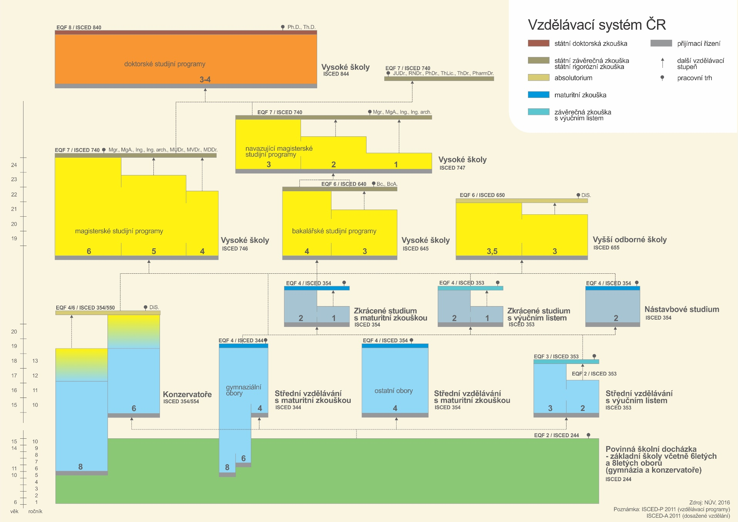
Co víme o českém vzdělání?

Slide 6
Co víme o českém vzdělání?
Základní vzdělání: ~99,999999 %
Střední vzdělání : ~99 %
  Učební obor 1/3
  Vzdělání s maturitou 2/3
Vysokoškolské vzdělání: ~34 %

Slide 7
Co víme o českém vzdělání?
Sada tranzicí:
  Po 5. třídě ZŠ
  Po 9. třídě ZŠ
  Po maturitě
  Po Bc.

Slide 8
Co víme o českém vzdělání?
Sada tranzicí:
  Po 5. třídě ZŠ
  Po 9. třídě ZŠ
  Po maturitě
  Po Bc.
Čím pozdější tranzice, tím menší vliv rodiny původu

Slide 9
Proč chodíme do školy?

Slide 10
Proč chodíme do školy?
Co to přináší:
  Státu
  Společnosti
  Nám
  Rodičům
  Zaměstnavatelům
  …
?

Slide 11
Návratnost vzdělání
Individuální
  Ekonomické
  Neekonomické
Společenské
  Ekonomické
  Neekonomické

Slide 12
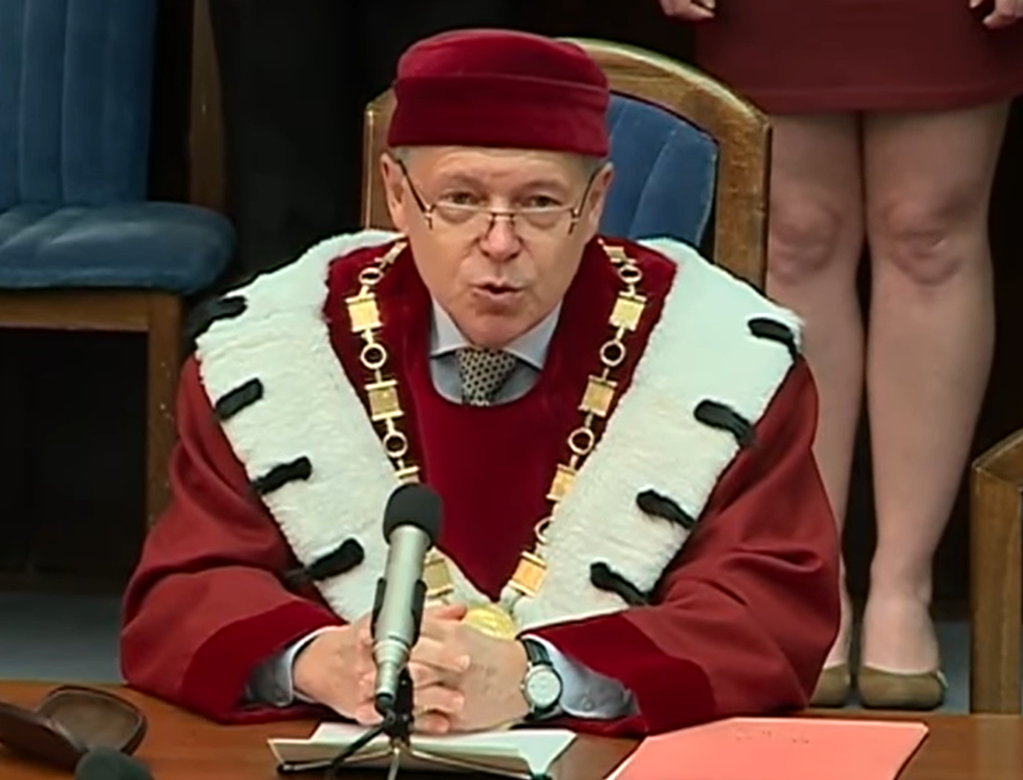
Návratnost vzdělání
https://www.youtube.com/watch?v=jcuh6TIkjKw&t=625s

Slide 13
Návratnost vzdělání
Individuální
  Ekonomické: vyšší příjem, jistota práce, kvalita zaměstnání
  Neekonomické: lepší zdravotní stav, vyšší pocit štěstí, lepší partnerské vztahy
Společenské
  Ekonomické: vyšší HDP, vyšší daně
  Neekonomické: nižší kriminalita, vyšší politická stabilita, zdravotní stav populace

Slide 14
Ekonomický přínos
Získám kvalifikaci k výkonu určité práce
Předpoklad:
  Čím déle se vzdělávám, tím vyšší kvalifikaci získám
  Čím vyšší mám kvalifikaci, tím složitější práci mohu vykonávat
  Čím složitější práci vykonávám, tím více peněz za ni dostanu
Tedy čím vyšší vzdělání, tím vyšší příjem

Slide 15
Ekonomický přínos
Jak je to v Česku (Struktura mezd zaměstnanců 2021)?
Vzdělání | Průměrný příjem
ZŠ | 28 672 Kč
Vyučen | 31 111 Kč
Maturita | 39 609 Kč
VOŠ+Bc | 47 271 Kč
Mgr | 61 334 Kč

Slide 16
Ekonomický přínos
Další přínosy
  Nižší riziko nezaměstnanosti (< 2 %)
  Lepší zaměstnání (prestiž, socioekonomický index)
  Jiné hodnoty spojené s „dobrou prací“ (seberealizace, možnost projevit iniciativu, kolektiv)

Slide 17
Ekonomický přínos
Získám kvalifikaci k výkonu určité práce
Získám určité návyky / schopnosti

Slide 18
Ekonomický přínos
Získám kvalifikaci k výkonu určité práce: certifikační role
Získám určité návyky / schopnosti: signalizační role

Slide 19
Ekonomický přínos
Získám kvalifikaci k výkonu určité práce: certifikační role
Získám určité návyky / schopnosti: signalizační role
  Řešení složitých scénářů
  Dlouhodobé plánování
  Odpírání aktuálních požitků
  Cílevědomost
  Práce v týmu
  …

Slide 20
Neekonomický přínos
Proč by měli být vzdělanější lidé zdravější?

Slide 21
Neekonomický přínos
Proč by měli být vzdělanější lidé zdravější?
A je to vůbec tak?

Slide 22
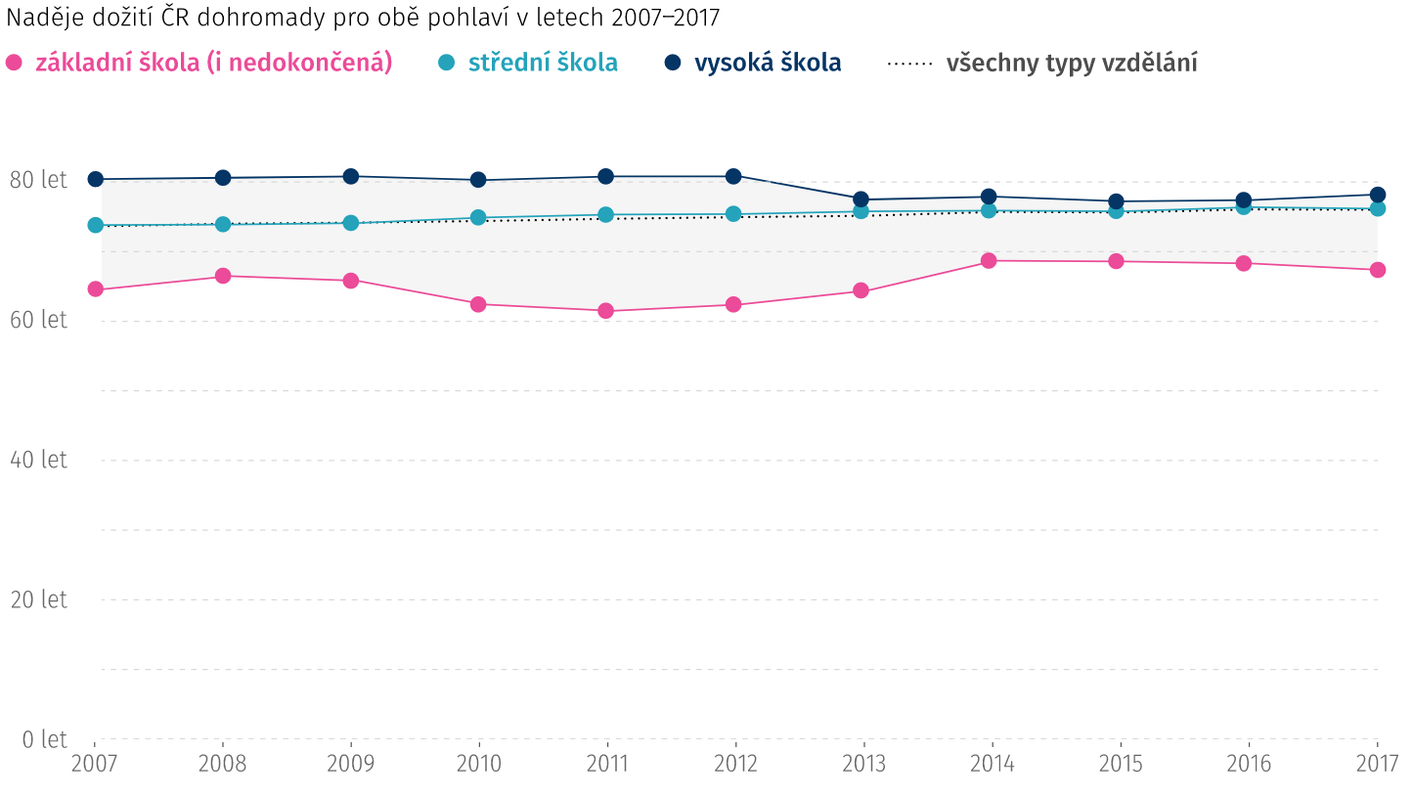
Nižší vzdělání zabíjí!

Slide 23
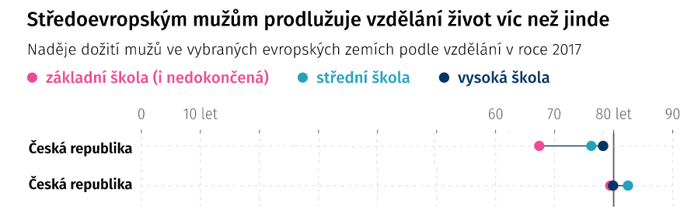
Nižší vzdělání dopadá hlavně na muže

Slide 24
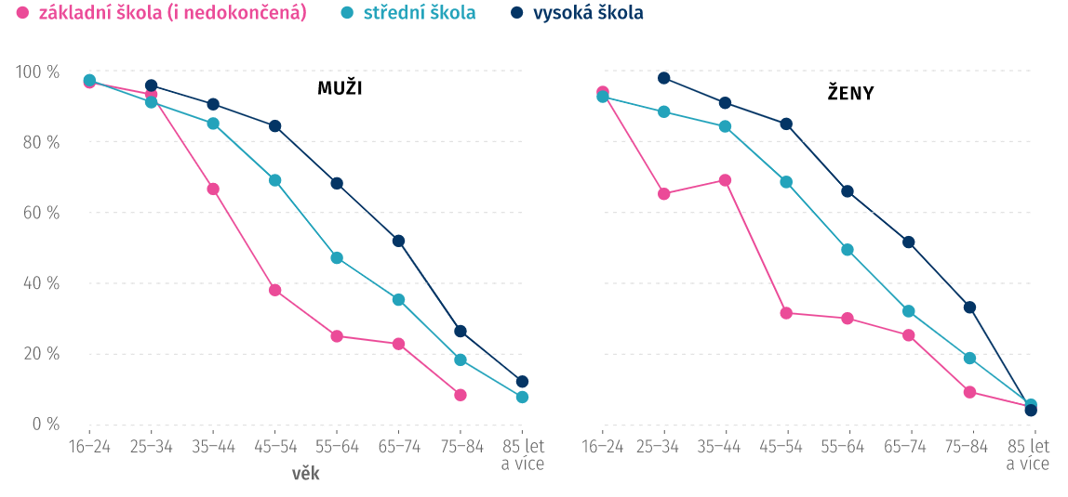
Nižší vzdělání trápí!

Slide 25
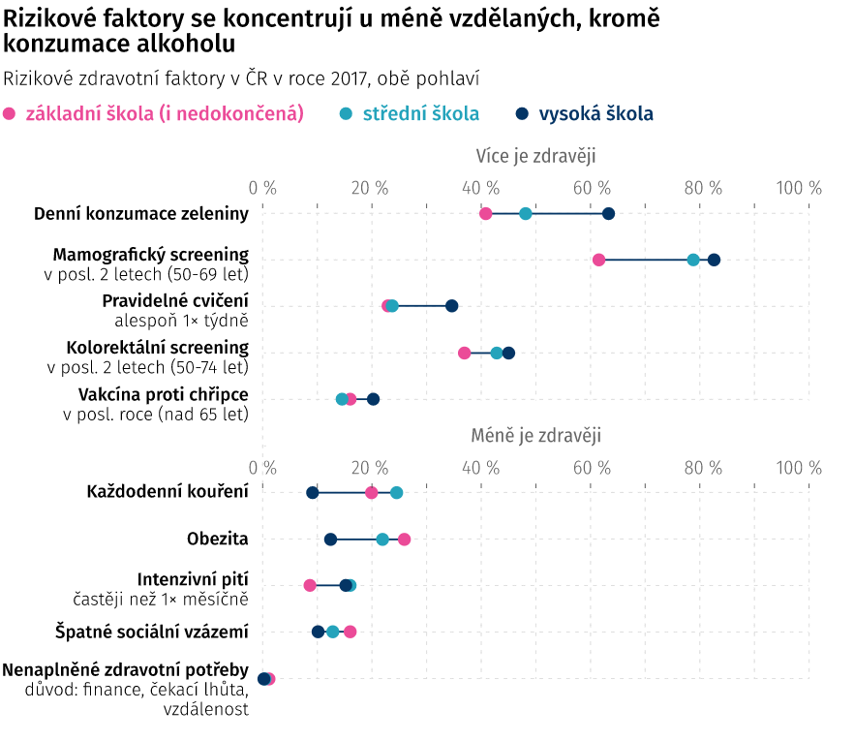

Slide 26
Neekonomický přínos
Proč by měli být vzdělanější lidé zdravější?
  Jiný typ povolání
  Jiný životní styl
  Lepší komunikace s lékaři (dva vzdělaní lidé si lépe rozumí)
  Lepší dodržování léčby (chápe důležitost, je schopen dlouhodobě plánovat)

Slide 27
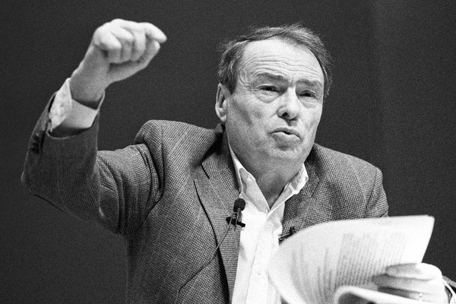
Kapitál kulturní, ekonomický, sociální
Kapitál je něco, co můžeme použít k prosazení svých cílů
Nemusí jít jenom o peníze
Pierre Bourdieu

Slide 28
Kapitál kulturní, ekonomický, sociální
Ekonomický kapitál: peníze, majetek, příjem
Kulturní kapitál: vzdělání, kultura, „vkus“
Sociální kapitál: vztahy a vazby

Slide 29
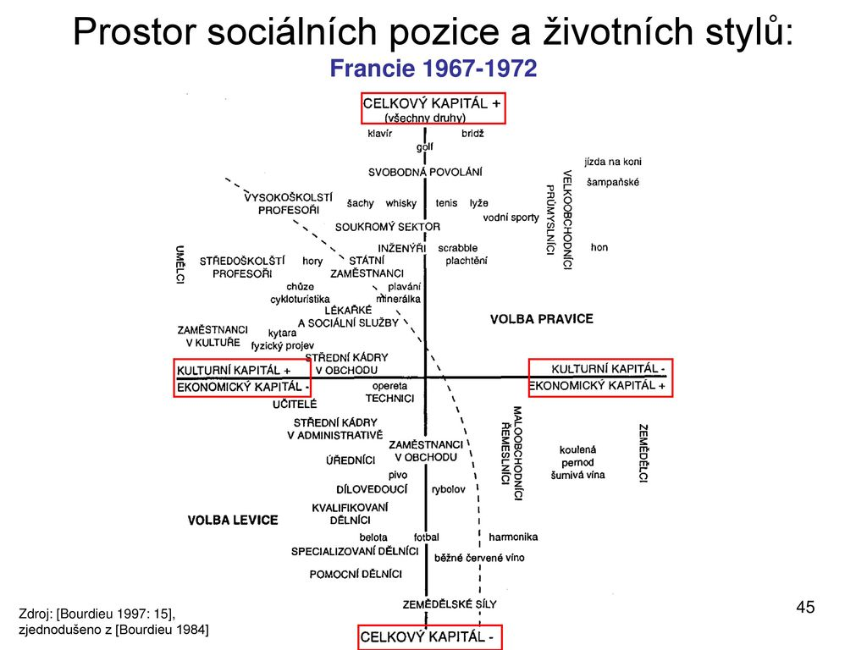

Slide 30
Jak je to s těmi partnery?

Slide 31
Jak je to s těmi partnery?
Ovlivňuje vzdělání, do koho se zamilujeme?

Slide 32
Jak je to s těmi partnery?
Existuje silná homogamie (vrána k vráně sedá)
Geografická
Náboženská, etnická
Věková
Vzdělanostní

Slide 34
Může studovat každý?
Existují nerovnosti v přístupu ke vzdělání?

Slide 35
Může studovat každý?
Existují nerovnosti v přístupu ke vzdělání?
Na základě schopností, nebo i na základě něčeho jiného?
Jak poznat skutečné schopnosti?
Co hodnotí školství?

Slide 36
Teorie Maximálně Maintaned Inequality
Nejprve jsou uspokojeny vzdělávací potřeby dětí z „lepších“ rodin
Teprve poté, když jsou všechny děti uspokojeny, přichází na řadu další

Slide 37
Teorie Efektově Maintaned Inequality
Když už je míst ve školách dost pro všechny a nejsou žádné jiné překážky
Začíná se hrát o kvalitu školy
Příklad: maturitu získá každý, ale může být z různých škol

Slide 38
Nerovnosti ve vzdělávání
Důvody?

Slide 39
Nerovnosti ve vzdělávání
Důvody?
Řešení?

Slide 40
Dotazy a připomínky?
dosedel@fss.muni.cz

